Slide 1
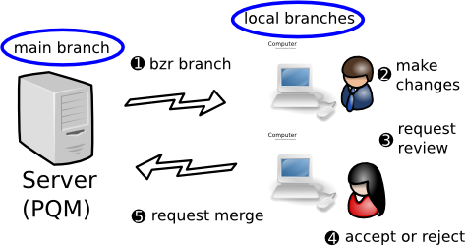
Sistemas de control de versiones
Programación Web
Nallely Pérez Velázquez

Slide 2
¿Qué es?
Son programas que tienen como objetivo controlara los cambios en el desarrollo de cualquier tipo de software, permitiendo conocer el estado actual de un proyecto

Slide 3
Ventajas
Comparar el código de un archivo, de modo que podamos ver las diferencias entre versiones.
Restaurar versiones antiguas.
Fusionar cambios entre distintas versiones.
Trabajar con distintas ramas de un proyecto.

Slide 4
Utiliza dos vertientes:
Sistemas centralizados: En estos sistemas hay un servidor que mantiene l repositorio y en el que cada programador mantiene en local únicamente aquellos archivos con los que esta trabajado en un momento dado.
Sistema distribuido: en este tipo de sistemas cada uno de los integrantes del equipo mantiene una copia local del repositorio completo.

Slide 5
¿Qué es git ?
Un sistema de control de versiones distribuido.
No depende de acceso a la red o un repositorio central.
Enfocado a la velocidad, uso practico y manejo de proyectos grandes.
Creado por Linux Turbales, el creador del núcleo Linux.

Slide 6
Como funciona
Comenzamos con nuestro proyecto en un repositorio.
Luego alguien hace una copia de nuestro proyecto.
Cada desarrollador puede seguir trabajando individualmente.
Los cambios de cada uno no afecta al otro.
Luego, el desarrollador principal jala los cambios del otro desarrollador.
Y los mezcla con su trabajo.
Finalmente , el segundo desarrollador jala lo nuevos cambios del primero, como todo integrado.

Slide 7
Git modela sus datos mas como un conjunto de instantáneas de un mini sistemas de archivo.
No almacena el archivo de nuevo, solo un enlace al archivo anterior.
La mayoría de las operaciones en Git solo necesitan archivos y recursos locales para operar.
Git es verificado mediante una suma de comprobación antes de ser almacenado y es identificado a partir de ese momento .

Slide 8
Estados de git
Git cuenta con tres estados para encontrar tus archivos.
Confirmado: Que los datos están almacenados de manera segura en tu base de datos local.
Modificado: Que has modificado el archivo pero todavía no has confirmado a tu base de datos.
Preparado : Has marcado un archivo modificado en su versión actual para que vaya en tu próxima confirmación.

Slide 9
Conlleva a tres secciones:
El directorio de Git: almacena los metadatos y la base de datos de objetos para tu proyecto.
El directorio de trabajo: es una copia de una versión del proyecto.
El área de preparación: es un sencillo archvo, generalmente contenido en tu directorio de Git que almacena información.

Slide 10
Flujo de trabajo
Modifica una serie de archivos en tu directorio de trabajo.
Preparas los archivos, añadiéndolos a tu área de preparación.
Confirmas los cambio, lo que toma los archivos tal y como están el área de preparación y almacena esas instancias de manera permanente en tu directorio de Git.

